Slide 1
숟가락개발단
A / B TEST
지식 공유
박연재, 홍성연, 김선우, 문선규

Slide 2
목차
01
02
03
A/B 테스트
A/B 사용 목적
A/B 테스트 프로세스
A/B테스트 사례 분석
A/B테스트 시에 유의할점

Slide 3
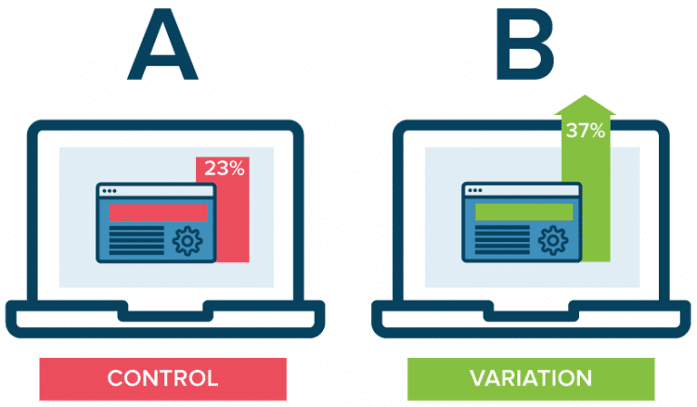
A/B 테스트란?
A/B 테스트는 두 가지 또는 그 이상의 변형을 비교하여 어느 것이 더 나은 성과를 내는지 알아보기 위한 실험 방법
A/B 테스트에서는
실험군(variation)
대조군(control)
을 나누어 동일한 목표를 향해 경쟁하는 두 어느 버전이 더 나은 성과를 내는지를 측정한다

Slide 4
A/B 테스트의 사용 목적
전환율 최적화
리스크 최소화
빠르게 변하는 시장에 적응
비즈니스에서
구매, 방문등 특정 목표 얼마나 자주 달성하는지를 개선하는 과정을 전환율 이라고 함
A/B 테스트는 일반적으로 짧은 실행주기를 가지며 작은 규모로 자주 이루어진다.
새로운 기능이나 디자인을 비즈니스 전반에게 적용하기 전에,
소규모 그룹을 대상으로 테스트하여 실패할 리스크를 줄일 수 있다
성과가 최적 수준에 도달하지 못할 경우, 이때 A/B TEST 로 특정 지표 및 변수에 관한 인과를 확인하고, 최적화 할수 있음
이 데이터로, 페이지 디자인 , 프로모션 마케팅등 다양한 형태로 시장에 맞춰 최적화가 가능함

Slide 5
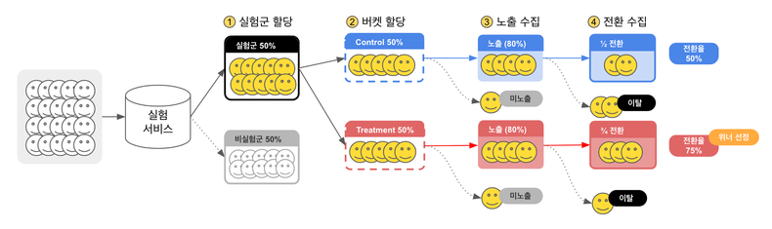
A/B 테스트 진행과정
출처: https://tech.kakaopay.com/post/kakaopay-growth-platform-abtest/
1. 실험군 할당
2. 버켓 할당
실험 대상과 비 대상을 구분
유저를 다양하게 정의하고 식별하는게 중요
준비된 버켓(Control, Treatment)중 어떤 버켓을 할당할지 결정
Control은 기존 그대로의 서비스를 제공받는 그룹
Treatment는 실험집단으로 변경된 상태를 제공받는 그룹
3. 노출 수집 , 전환 수집
4. 결과 검증
사용자가 할당된 버켓에 해당하는 UI를 본 경우 기록
예시) VWO-> A/B test -> Segment Gallery 에서Direct traffic, referral traffic, social traffic, Paid Search Traffice등 을 선택 가능
신뢰구간 해석
효과크기 분석
테스트 가설 검증
비즈니스 결정 및 사업성 확인

Slide 6
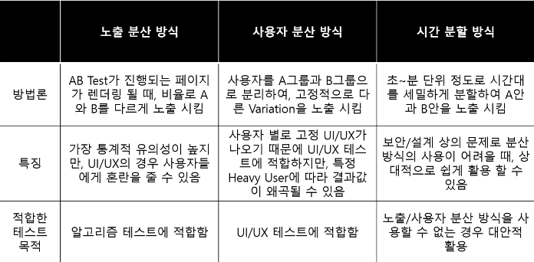
A/B TEST 프로세스
1, 2. 실험군 및 버켓 할당
노출 분산은 트래픽을 나누는 방법으로, 랜덤 분배, 동적 분배(성과에 의한 차등), 균등 분배가 있다
사용자 분산 의 층화 분배는 연령이나 지역 등으로 나눌 수 있다. 가중 분배는 특정 그룹에 더 많은 트래픽을 할당하는 방식이며, 세그먼트 분배는 특정 사용자 그룹에게만 실험을 적용하는 방법이다
시간 분할은 동시간에 비교하는 같은 시간때에 시작하는 동시 테스트, 시간대별 순차적으로 노출하는 시간 구간 노출 테스트가 있다
사용자를 분리하는 방법

Slide 7
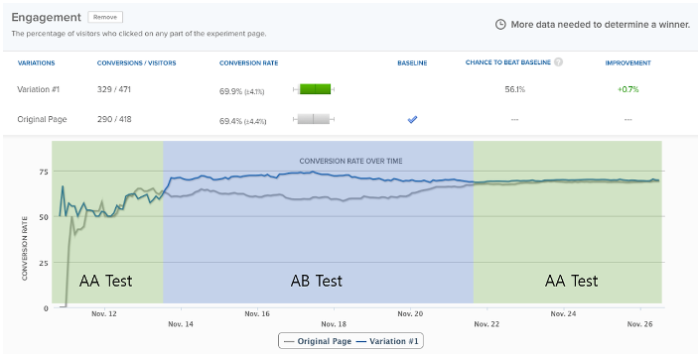
A/B TEST 프로세스
1, 2. 실험군 및 버켓 할당
A/B 테스트의 신뢰성 확보
A/A Test
A/B 테스트를 수행하기 전 분산된 트래픽에 대해 동일한 variation을 보여준다
A/A Test에서 결과 값에 차이가 있는 경우 편중이나 왜곡을 해결한 뒤 A/B 테스트를 진행해야한다.

Slide 8
A/B TEST 프로세스
3,4. 노출수집, 전환수집
노출 수집 : A/B 테스트에서 실험 대상이 어떤 경험을 실제로 보였는지 기록하는 과정
사용자가 할당받은 CONTROL 그룹(대조군) 또는 TREATMENT 그룹(실험군) 중 어떤 UI나 콘텐츠를 실제로 봤는지 기록합니다.
사용자가 특정 UI나 변화를 얼마나 자주 보았는지, 어디에서 노출되었는지를 기록하여 실험의 효과를 평가합니다.
전환수집 : 사용자가 노출된 요소(예: 버튼, 링크 등)를 보고 난 뒤, 전환을 취했는지 추적하고 기록하는 단계
사용자가 전환을 취할 때마다, 행동을 기록. 이를 통해 각 그룹(대조군과 실험군)의 전환 수치를 비교
전환율
성과 평과 실행

Slide 9
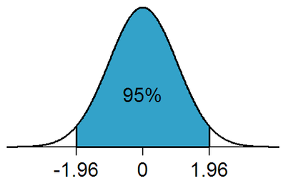
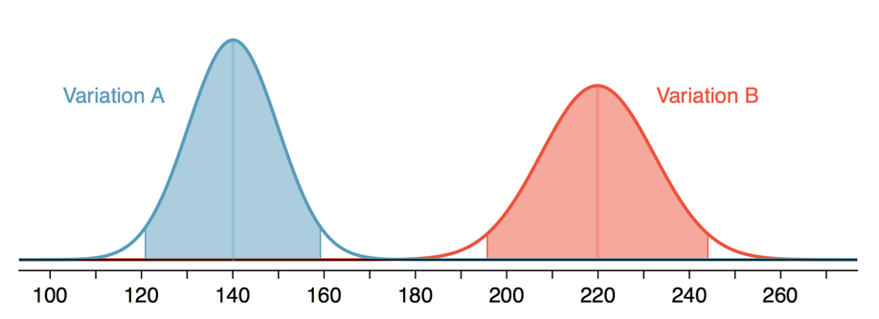
A/B TEST 프로세스
4. 결과 단계
1. 신뢰 구간 해석
A/B 테스트에서 계산한 신뢰 구간을 해석하여 두 집단의 차이가 통계적으로 유의미한지 판단합니다.
본 평균의 값과 표준 오차를 알면 정규 분포를 이용하여 표본 평균의 범위를 구할 수 있다.
실험군과 대조군의 표본 평균의 신뢰구간이 겹치지 않는다면, 두 표본 평균은 유의미하게 다르고 얘기 할 수 있다.
2. 효과 크기 분석
차이가 실제로 중요한지 평가합니다. 예를 들어, 통계적으로 유의미한 차이라 하더라도 그 차이가 사업적 혹은 실무적으로 중요한 크기인지 확인해야 합니다.
일반적으로 효과 크기(Effect Size)를 측정하여 차이가 실질적으로 유의미한지 판단합니다.
예를 들어, 매출을 0.1% 증가시켰다고 해서 그 변화가 사업에 큰 영향을 미칠지 판단하는 데 도움이 됩니다.

Slide 10
A/B TEST 프로세스
4. 결과 단계
3. 테스트 가설 검증
A/B 테스트는 기본적으로 가설 검증을 위한 실험이다. 여기서 우리는 귀무가설(두 집단 간 차이가 없다)을 기각하고, 대립가설(두 집단 간 차이가 있다)을 증명하고자 한다. 이 단계에서는 테스트의 통계적 유의성을 평가하여 가설을 검증한다.
귀무가설 (Null Hypothesis):
귀무가설은 두 그룹 간 차이가 없다는 가정을 말한다. A/B 테스트에서 테스트 그룹간 전환율 차이가 없다면, 귀무가설을 채택한다.
대립가설 (Alternative Hypothesis):
대립가설은 두 그룹 간 차이가 있다는 가정을 말한다. A/B 테스트에서 테스트 그룹간 전환율 차이가 유의미하다면 대립가설을 채택한다.
이를 바탕으로 A-> B 로 변화할 시에 전환율 차이가 유의미한지 또는 두 그룹 간 차이가 단순한 우연이 아닌지 판단할 수 있다.
4. 사업적 결론 도출
테스트 결과가 통계적으로 유의미하고, 그 차이가 실질적으로 중요한지 확인했다면, 정보를 바탕으로 사업적 결정을 통해 전반적인 프로세스에 반영할 수 있다.
또는, 효과가 미비할경우, 버킷설정, 노출수집등의 변화를 주어 다시 A/B테스트 프로세스를 반복하거나, 다른 집단 다른 테스트 기법 등을 시도 해볼 수 있다.

Slide 11







A/B TEST 도구
5. A/B TEST 도구
Visual website optimizer
Convert

Slide 12



A/B TEST 도구
VWO PLATFORM의 TEST TYPE
A/B TESTS
MULTIVARIATE TESTS
SPLIT URL TESTS

Slide 13
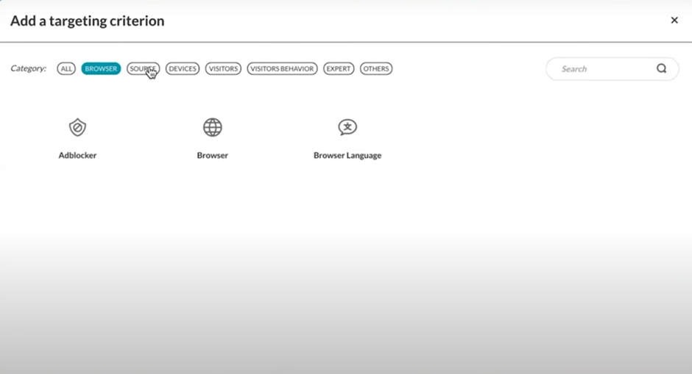
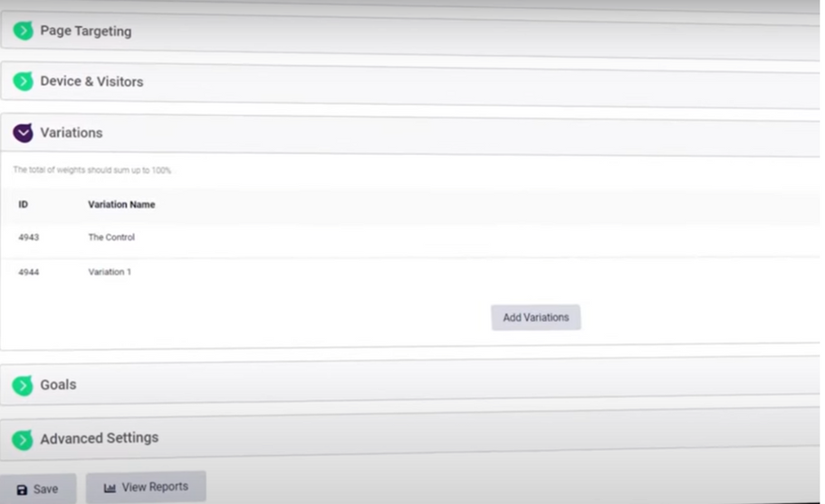
A/B TEST 도구
타켓팅 조건 추가
특정 타겟 테스트를 설정가능, 특정 페이지를 타겟팅할 수 있음
테스트를 위한 목표를 원하는 만큼 설정할 수 있음

Slide 14
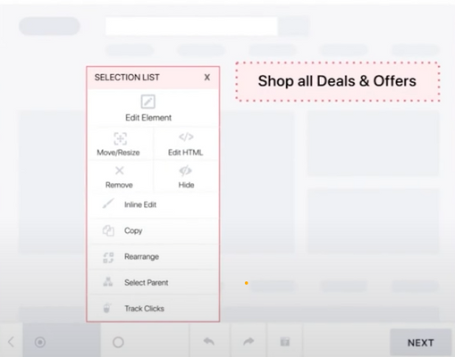
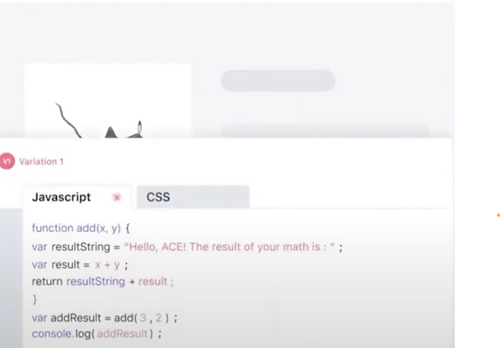
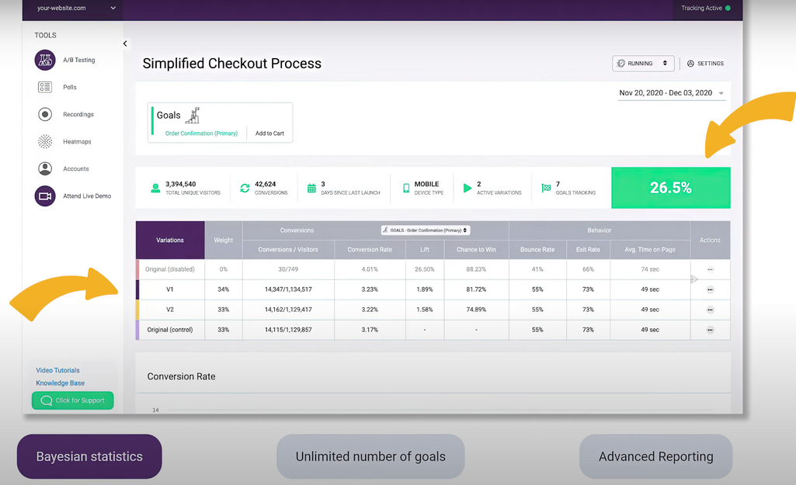
A/B TEST 도구
다양한 가설이나 변수를 테스트하는데 사용가능
Visual editors
code editors
FigPii : Bayesians statistics 사용

Slide 15
A/B TEST 도구
어떤 A/B TEST TOOLS을 선택할까?
모바일로 사용할 수 있는 플랫폼은 아직 없음
방문자 세그먼트별로 웹사이트에 대한 private 목적일 경우 : Optimizely, VWO 적절함
VWO는 다른 플렛폼들에 비해 거의 2배 이상 비싼편임. 그러나, 사용하기 쉽고 직관적임

Slide 16
A/B TEST 도구
A/B TEST TOOLS 선택시 8가지 고려사항
1. Performance
A/B test 소프트웨어를 사용하려면 테스트할 페이지에 JavaScript 코드를 삽입해야 하며, 페이지가 먼저 로드된 후 테스트 코드와 변수들이 로드됨. 성능이 중요한 이유는 코드가 크거나 느리면 페이지 로딩 시간이 늘어나기 때문임.
Fastest Experimentation Snippets
1. FigPii/Google Optimize( <150 ms)
2. Kameleoon(345 ms)
3. Visual Website Optimizer(618 ms)
4. Optimizely (672 ms)
5. AB Tasty (919 ms)

Slide 17
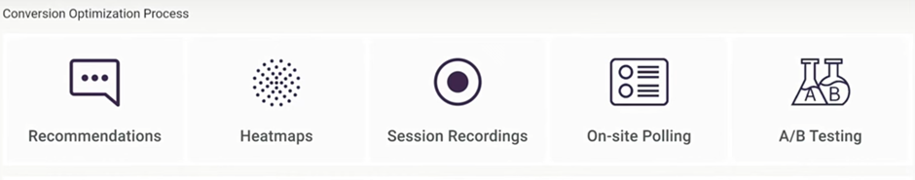
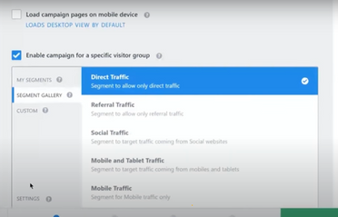
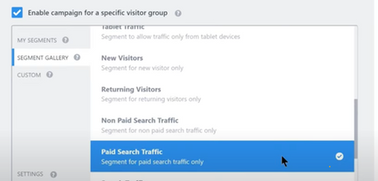
A/B TEST 도구
A/B TEST TOOLS 8가지 고려사항
2. Standalone or Full Feature?
Standalone : Optimizly, Kameleoon, Convert, AB TASTY
Full Feature: VWO, FigPii
3. Segmentation
각 다른 변수들의 성능을 수집하지만, 각 변수들이 원래의 값과 비교만 하는 것은 충분하지 않음.
VWO -> A/B test

Slide 18
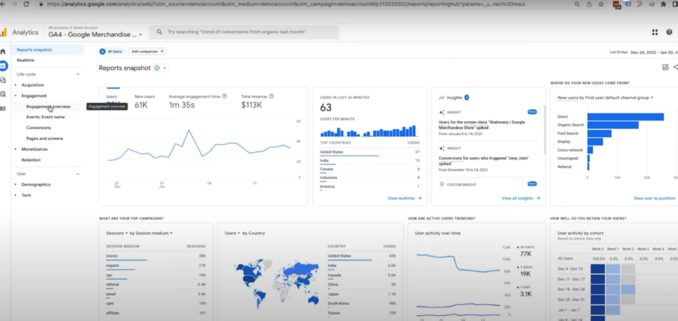
A/B TEST 도구
A/B TEST TOOLS 선택시 8가지 고려사항
4. Statistical Engine
대부분 Bayesian statistics, False positive 제공
5. Data Accuracy
데이터의 정확성을 확인하고 싶다면 A/B Test 소프트웨어에서 수집한 데이터를 Google Analytics로 전송할 수 있음
Universal Analytics나 GA4에서 수집된 데이터는 서로 다를 수 있지만, 95%~96%의 일치율을 목표로 함.
업계 표준으로 서로 다른 플랫폼 간의 데이터가 95%~96% 일치해야 하며, Google Analytics에서 수집된 데이터의 80% 미만을 보는 경우 일부 도구를 사용하지 않음.

Slide 19
A/B TEST 도구
A/B TEST TOOLS 선택시 8가지 고려사항
6. Data Location
Data server, data
예) US : Optimizely, Visual Website Optimizer, FigPii, Adobe Target, SITESPECT
7. Integration
이러한 플랫폼들은 일부 사용 가능한 전자상거래 플랫폼과 네이티브 통합을 지원함
네이티브 앱을 통해 JavaScript를 플랫폼에 쉽게 추가할 수 있는 네이티브 통합 기능이 있는지 살펴보는 것이 좋음
코드 설치를 웹사이트에 수동으로 하지 않고도 가능함
예) Shopify Plus 전자상거래
8. Price
Optimizely pricing : Standard, Business, Enterprise plans 제공, $50,000/yr ~
VWO pricing: 웹 기반 테스트 범위에서 $99 /mo에서 $467까지 다양
월 $1,999의 FullStack 플랜도 제공. 30일 무료 체험을 제공, 무료 버전없음.
$ 2k-$3k/month = 1M visitors
다양한 도구를 확인, 요구하는 계약 기간과 웹사이트에 방문하는 월간 방문자 수에 따라 얼마나 요금을 청구하는지 이해하는 것이 중요함

Slide 20
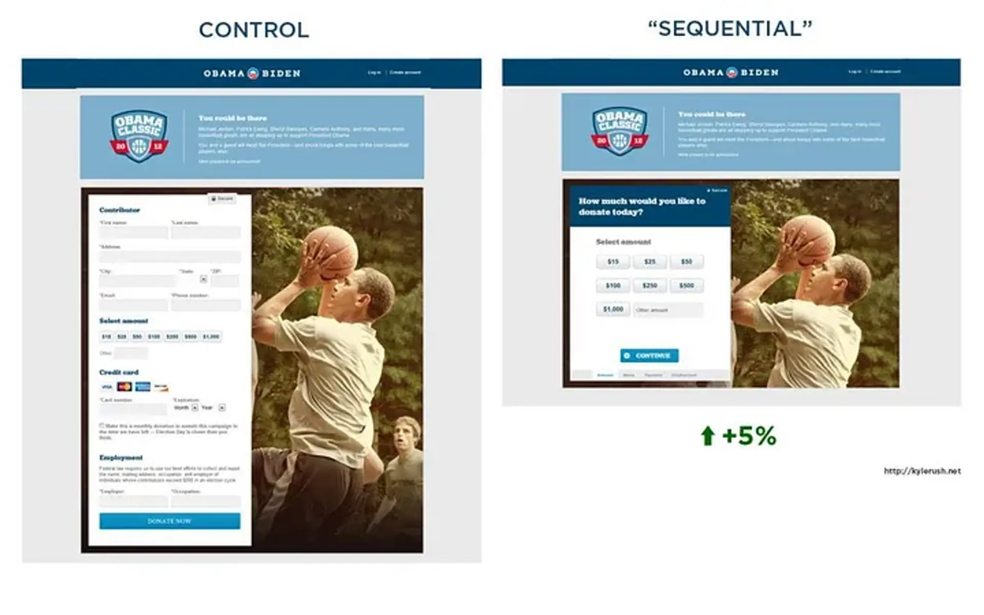
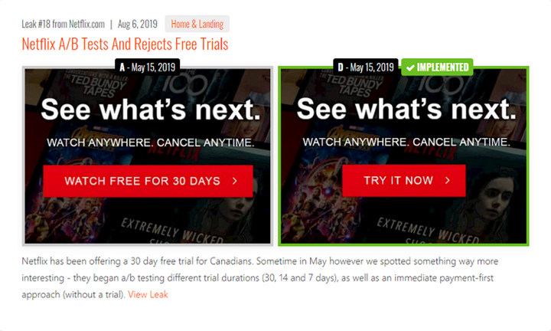
AB 테스트 사례
오바마의 대선 캠페인
기부 버튼에 적잘한 색상, 텍스트를 찾고 기부 절차 단계의 흐름을 어떻게 할지 등에 A/B테스트 적용.
6천만 달러 이상의 기부금이 모였고, 대선에 성공.
넷플릭스 메인화면 수정
동일한 컨텐츠에 대해서 여러 썸네일 이미지를 A/B테스트 적용.
백그라운드 섬네일에 주연 배우 강조, 액션 장면, 글꼴 변화, 아이콘 변화등 시청자에게 보여준 후, CTR을 분석해 가장 효과적인 썸네일 선택

Slide 21
A/B 테스트 유의할점
1. 적절한 가설 설정
3. 가짜 실패에 대한 경계
A/B 테스트는 명확한 가설을 기반으로 이루어져야 한다. 변화를 통해 어떤 결과를 얻고자 하는지 명확히 정의하는 것이 중요하다
가짜 실패란 테스트에서 실제 차이가 있는데도 차이가 없는 것처럼 보이는 현상을 말한다
예를 들면, 효과 크기가 1~2% 정도로 작을 때, 샘플 크기가 부족하면 이 차이를 감지하지 못하고 테스트를 실패로 간주할 수 있다
2. 충분한 샘플 크기 확보
4. 테스트 모니터링 및 조기 종료 주의
왜곡될 가능성 줄이기 위해 충분한 샘플 크기가 필요하다. 유의수준, 검정력, 전환율 등의 통계적 검정력을 고려하여 필요한 샘플 크기를 계산할 필요가 있다
테스트 결과를 조기에 평가하거나 자주 모니터링하는 것은 긍정 오류의 가능성을 높입니다. 충분한 데이터를 모으기 전까지는 테스트를 중지하거나 결론을 내리지 않는 것이 좋다

Slide 22
감사합니다
팀명
숟가락 개발단
조원
김선우,문선규,박연재,홍성연

